Slide 1
音樂專題
日本樂器
李敬謙 5E (18)

Slide 2
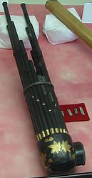
管樂器:笙
由17根竹管製成，僅15根有簧片，長50公分、直徑7公分。因其形狀之故，又稱為鳳笙。

Slide 3
管樂器:笙

Slide 4
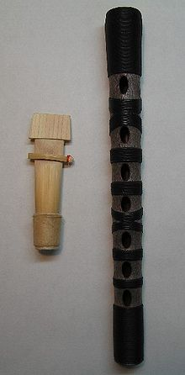
管樂器:篳篥
篳篥，也寫做「觱篥」，名稱可能是由突厥語或匈奴語直接音譯過來。以竹或木做管，頂端有用蘆葦或麥秸做的簧片，管身開洞，豎吹。聲音高亢悽厲。

Slide 5
管樂器:篳篥

Slide 6
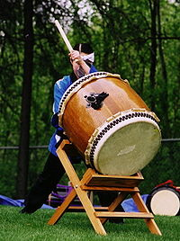
打擊樂器:太鼓
和太鼓（わだいこ），一種日本傳統打擊樂器，為日本雅樂樂器之一，為道樂（行進式的雅樂）時所使用

Slide 7
打擊樂器:太鼓

Slide 8
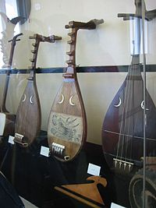
弦樂器:琵琶
日本琵琶於7－8世紀時由中國傳入日本，正倉院的寶物藏品中仍留有當時傳來的琵琶。演奏時用半扇形似銀杏葉的撥子撥弦，種類有五弦琵琶、樂琵琶、平家琵琶、盲僧琵琶、唐琵琶、薩摩琵琶、筑前琵琶等，不同種類的日本琵琶較少用於合奏。另外，以日本琵琶為主奏樂器的音樂被統稱為「琵琶樂」。

Slide 9
弦樂器:琵琶

Slide 10
日本歌曲風格
日本雅樂是日本興盛於平安時代的一種傳統音樂，也是以大規模合奏型態演奏的音樂，雅樂（雅楽、ががく）意指「雅正之樂」。樂曲以器樂曲為多，至今仍是日本的宮廷音樂，是現存於世界最古老的音樂形式。雅樂最初在奈良時代自中國及朝鮮傳入日本，隨後經模仿及融合而產生日本雅樂。

Slide 11
日本雅樂

Slide 12
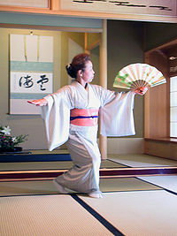
日本舞蹈風格
日本舞（日語：舞踊或者是日本舞踊）是日本傳統表演藝術，類似今日的舞蹈與啞劇融合。日本舞較早時期與神事及能樂等活動結合，在江戶時代（17世紀）獨立發展。日本舞分為「花柳流、藤間流、若柳流、西川流、坂東流」五大流派，不過雖然多是由專家獨自進行的，但主要是因為藝妓獨特的表現風格而連帶推廣出去。另有民俗舞，較著名的有盆踴、阿波舞等。

Slide 13
日本舞蹈風格

Slide 14
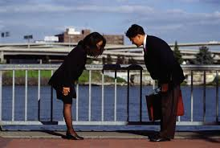
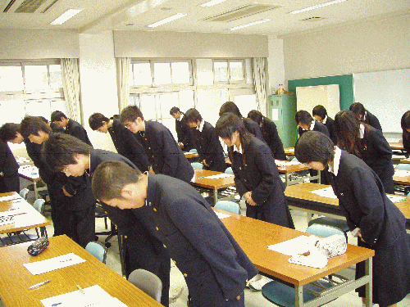
日本風俗習慣
日本人是個很講究禮儀的民族, 不管是熟識的人 或是素未謀面的人總是要來個90度鞠躬。
到日本人家作客時依定要事先告知 並跟主人約定時間
來到門口絕不要敲門 而是要拉開門上的拉門 並問:裡面有人嗎?
進門後 要脫去外衣 帽子與圍巾 穿上拖鞋

